Slide 1
苦瓜待办
产品方案设计方案
汇报人：丁欣然
小组成员：邱千禧，揭光泉，王虹，李梓铭

Slide 2
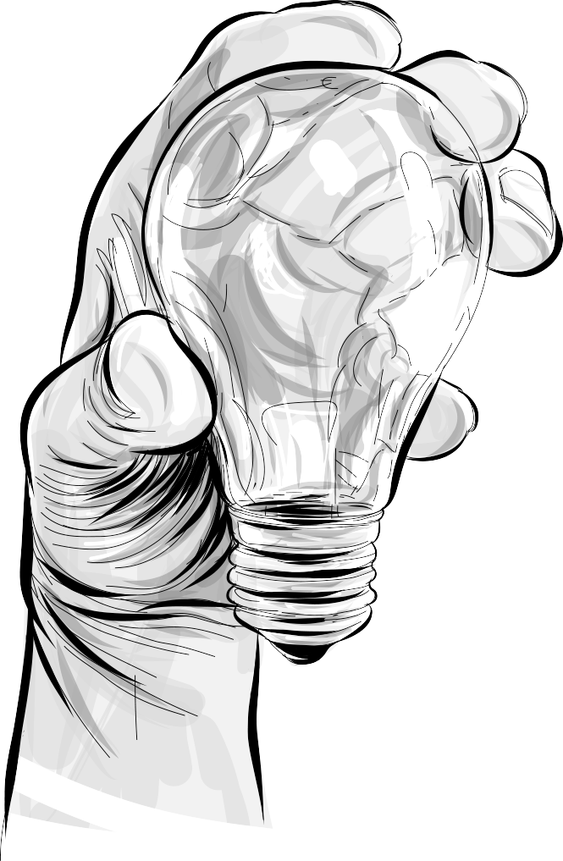
目
01
UI元素和风格
录
02
极简、直观界面
03
流畅的转场动画
04
幽默自律番茄钟

Slide 3

PART 01
UI元素和风格

Slide 4
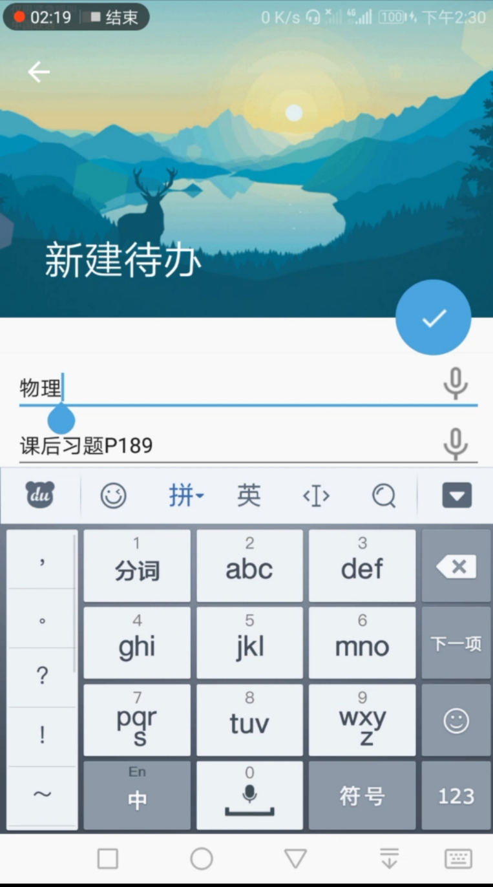
UI元素和风格
我们主要采用了卡通自然风景图片作为背景，色调主要为大自然美丽的蓝色、紫色、绿色，给人一种安静、沉寂、治愈的感觉。

Slide 5
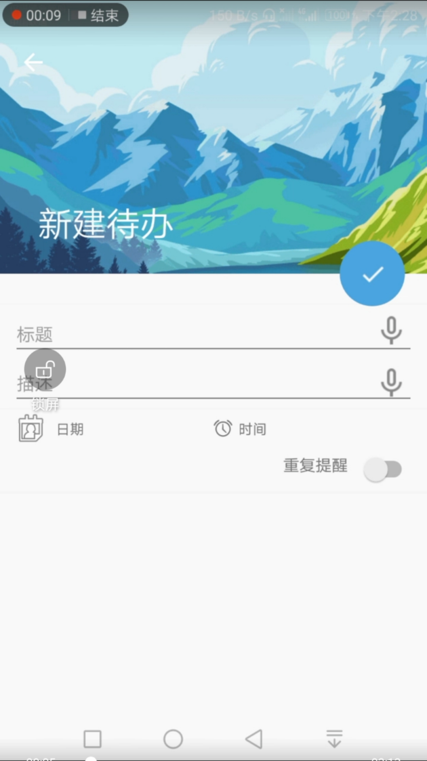
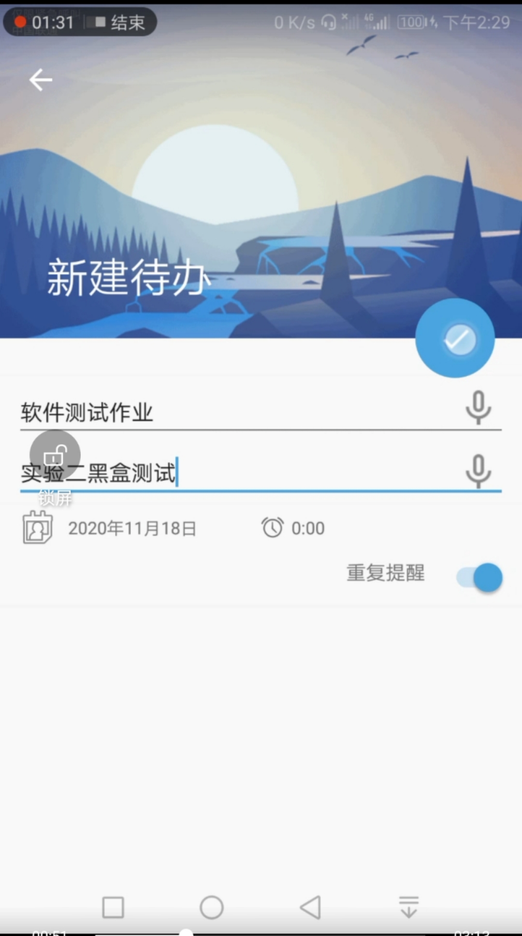

Slide 6
PART 02
极简、直观界面

Slide 7
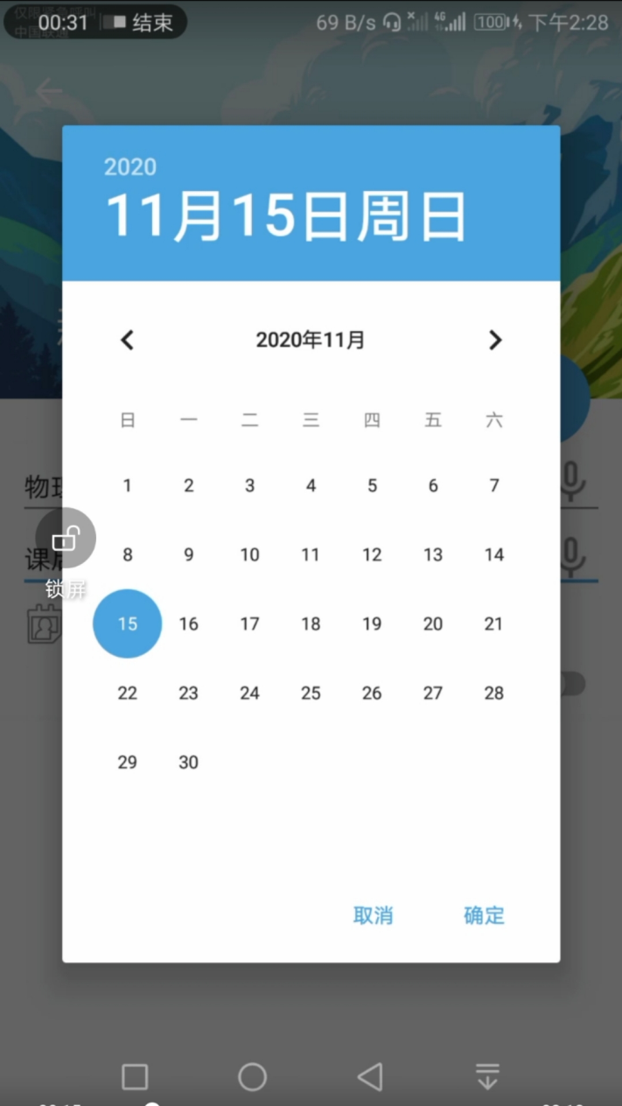
极简、直观界面
待办事项的日期选择：只需要点击开始日期再点击结束日期，就能完成日期设置，直观简洁。

Slide 8
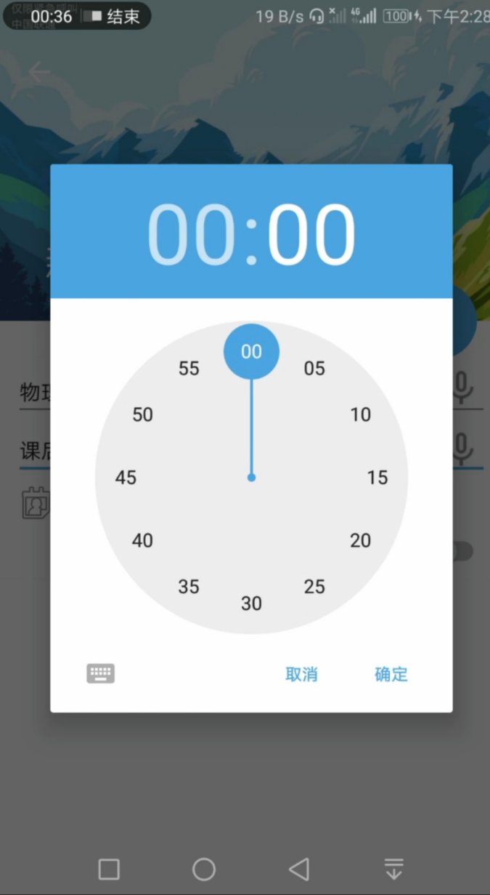
极简、直观界面
具体时间选择：采用类似表盘的圆形图案，让用户联想到时钟，从而让时间设置变得生动形象、饶有趣味。

Slide 9
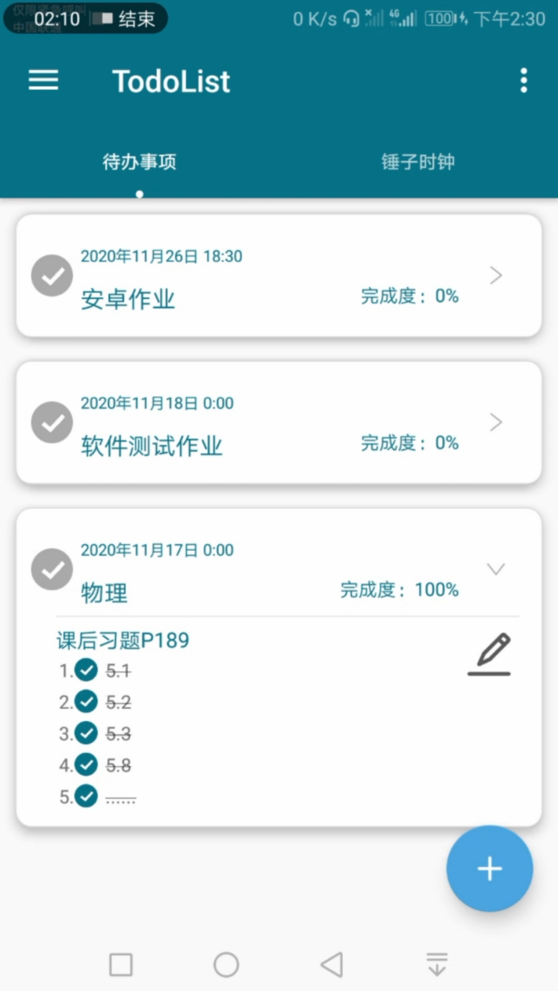
极简、直观界面
点击右下角的+号，就能添加新的待办事项。同时，所有待办事项以列表的方式呈现，直观简洁。同时，在待办事项和子事项名前面，都添加了√图标，用来标记事项是否完成，直观大方，打勾的过程也让用户成就感满满。

Slide 10
PART 03
生动、流畅动画

Slide 11
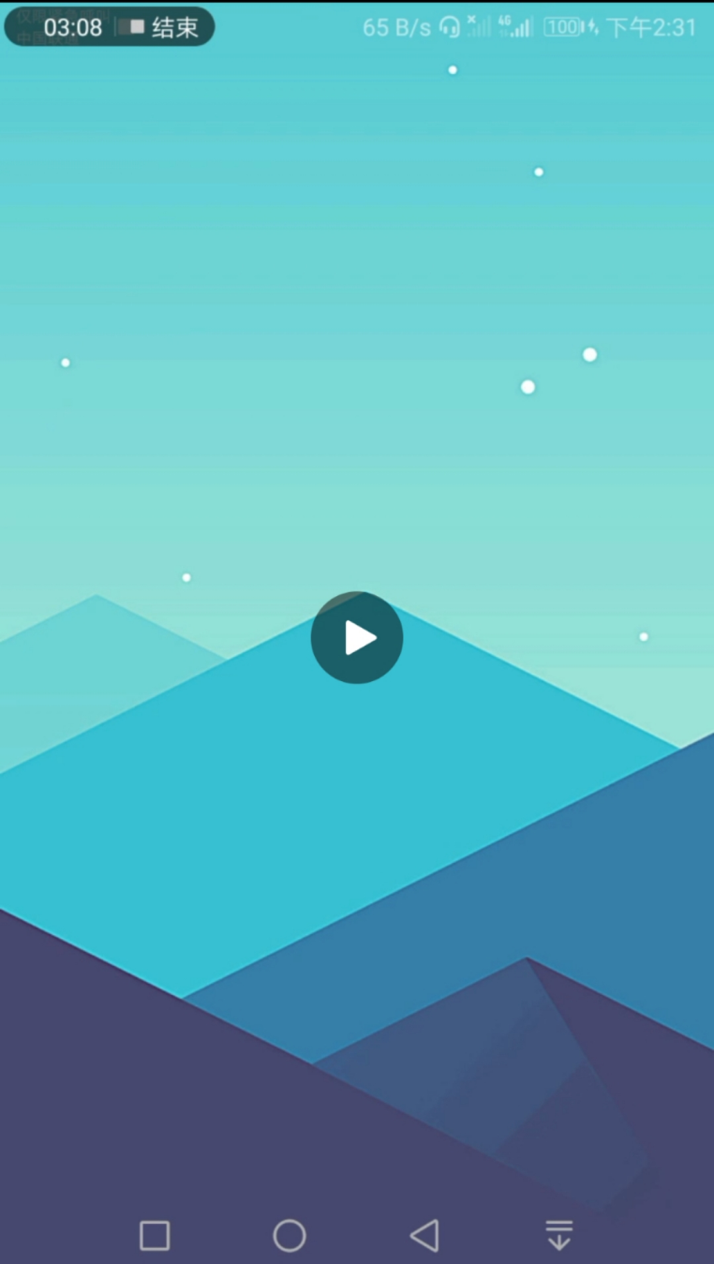
生动、流畅动画
转场采用从一个点扩散到整个屏幕，或者整个屏幕收缩回一个点的方法。详情见展示视频。
转场中间图片如左图所示，采用卡通自然风景图片，和本app主题风格协调一致。

Slide 12
PART 04
事务
自律番茄钟

Slide 13
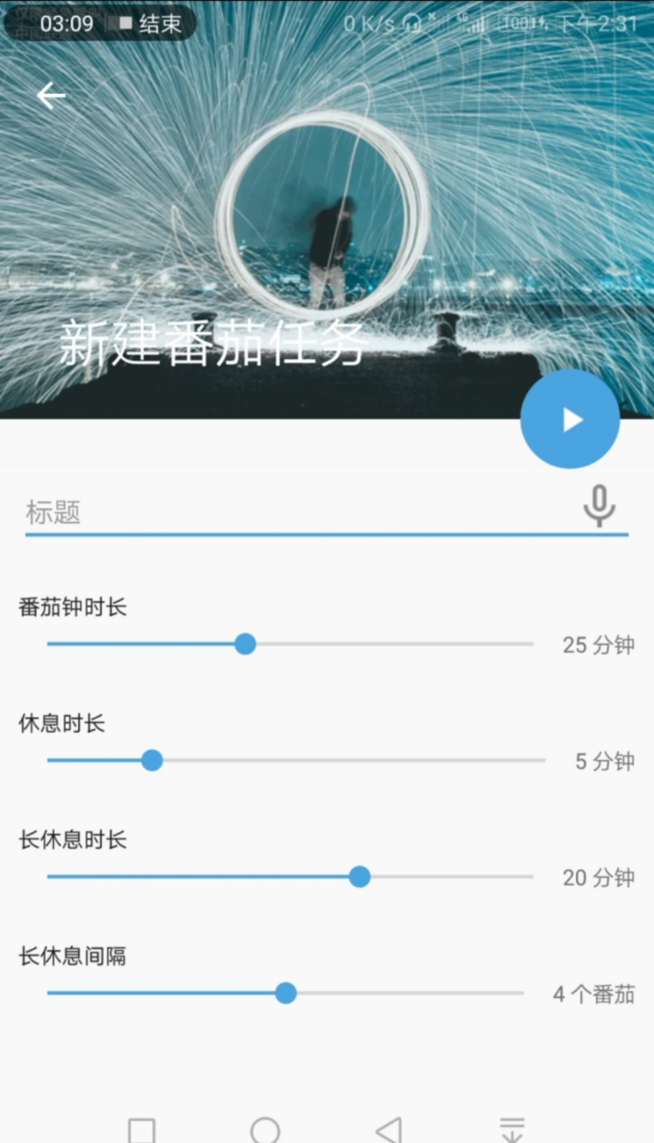
自律番茄钟
本app除了帮助用户记录待办事项和事务完成情况，还能帮助用户养成工作不被手机其他信息打扰的习惯，让用户更加自律。
时间的设定采用左右滑动轴来设定，避免了 点击输入框->呼唤键盘->用户手动输入时间 的繁琐操作，大大提升了该应用的可用性。

Slide 14
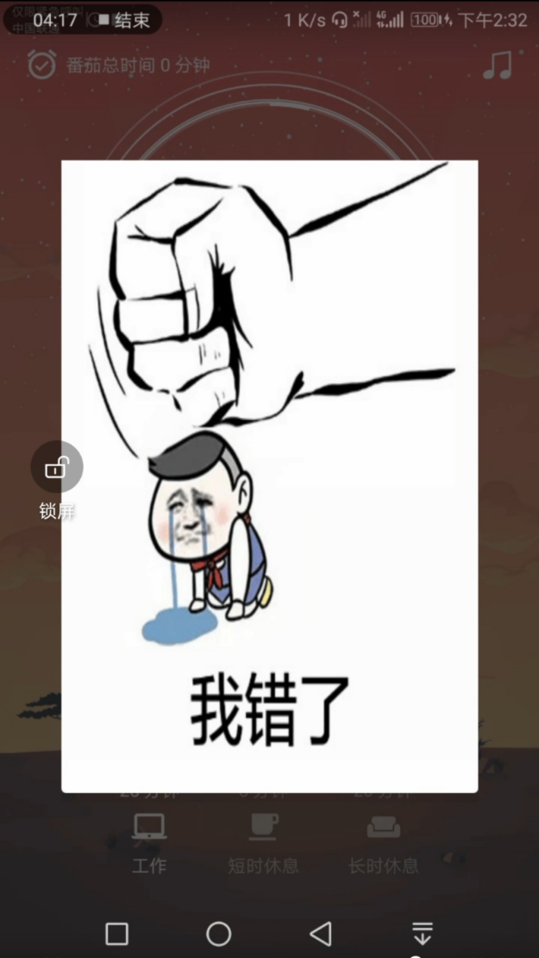
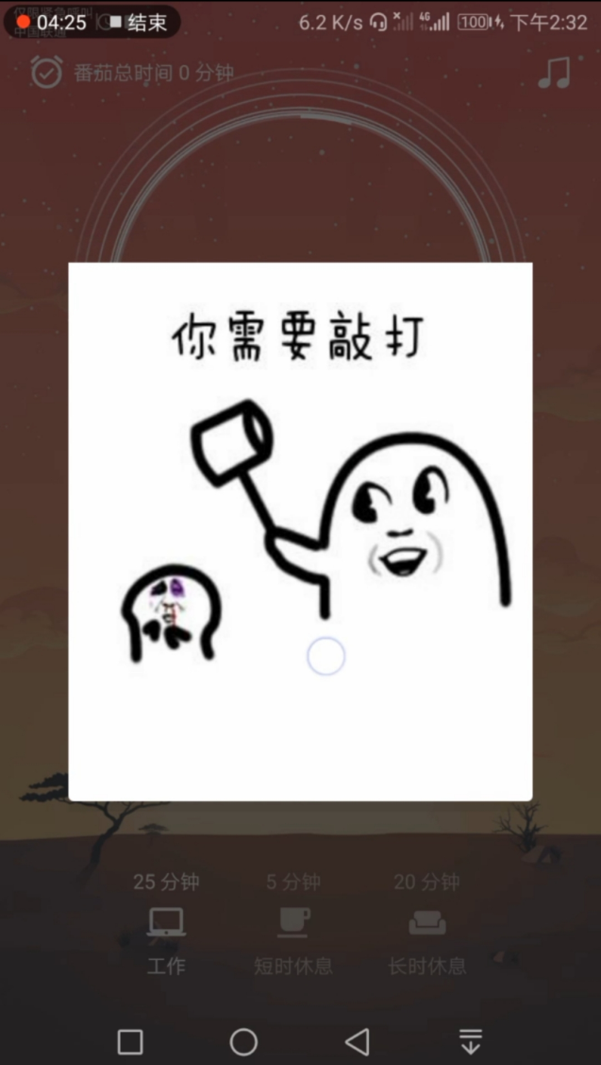
幽默自律番茄钟
如果用户打开其他应用，本app会采用一针见血、生动幽默的潮流表情包，提醒用户不要分心。

Slide 15
感谢聆听

